Slide 1
Формирование УУД в рамках внеурочной деятельности курса «Конструирование с роботами Lego»
Курбатов А.Г., учитель информатики,
МБОУ «Лицей «Эрудит»

Slide 7
ярко выраженная новизна технологии отпугивает, её трудно связать с имеющимися традиционными знаниями;
умение учителей работать с новой технологией;
материальная база образовательного учреждения;
отсутствие качественной методической базы для изучения данного вопроса.

Slide 17
Личностные УУД :
− самоопределение - личностное, профессиональное, жизненное самоопределение;
− смыслообразование;
− нравственно-этическая ориентация
Регулятивные УУД :
− целеполагание;
− планирование;
− прогнозирование;
− контроль;
− коррекция;
− оценка;
− саморегуляция

Slide 18
Познавательные УУД
Общеучебные универсальные действия:
− самостоятельное выделение и формулирование познавательной цели;
− поиск и выделение необходимой информации; применение методов информационного поиска, в том числе с помощью компьютерных средств;
− структурирование знаний;
− осознанное и произвольное построение речевого высказывания в устной и письменной форме;
− выбор наиболее эффективных способов решения задач в зависимости от конкретных условий;
− рефлексия способов и условий действия, контроль и оценка процесса и результатов деятельности;
− смысловое чтение; понимание и адекватная оценка языка средств массовой информации;
− постановка и формулирование проблемы, самостоятельное создание алгоритмов деятельности при решении проблем творческого и поискового характера.

Slide 19
Знаково-символические действия:
− моделирование;
− преобразование модели с целью выявления общих законов, определяющих данную предметную область.
Логические универсальные действия:
− анализ;
− синтез;
− сравнение, классификация объектов по выделенным признакам;
− подведение под понятие, выведение следствий;
− установление причинно-следственных связей;
− построение логической цепи рассуждений;
− доказательство;
− выдвижение гипотез и их обоснование.
Постановка и решение проблемы:
− формулирование проблемы;
− самостоятельное создание способов решения проблем творческого и поискового характера.

Slide 20
Коммуникативные УУД :
− планирование ;
− постановка вопросов;
− разрешение конфликтов ;
− управление поведением партнера ;
− умение с достаточной полнотой и точностью выражать свои мысли в соответствии с задачами и условиями коммуникации, владение монологической и диалогической формами речи в соответствии с грамматическими и синтаксическими нормами родного языка.

Slide 21
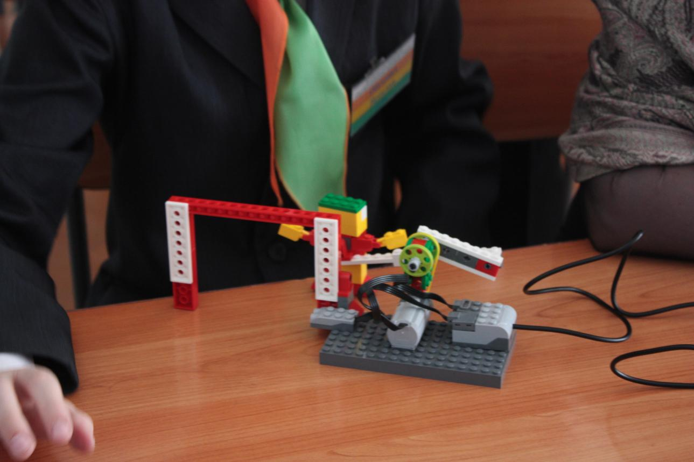

Slide 22
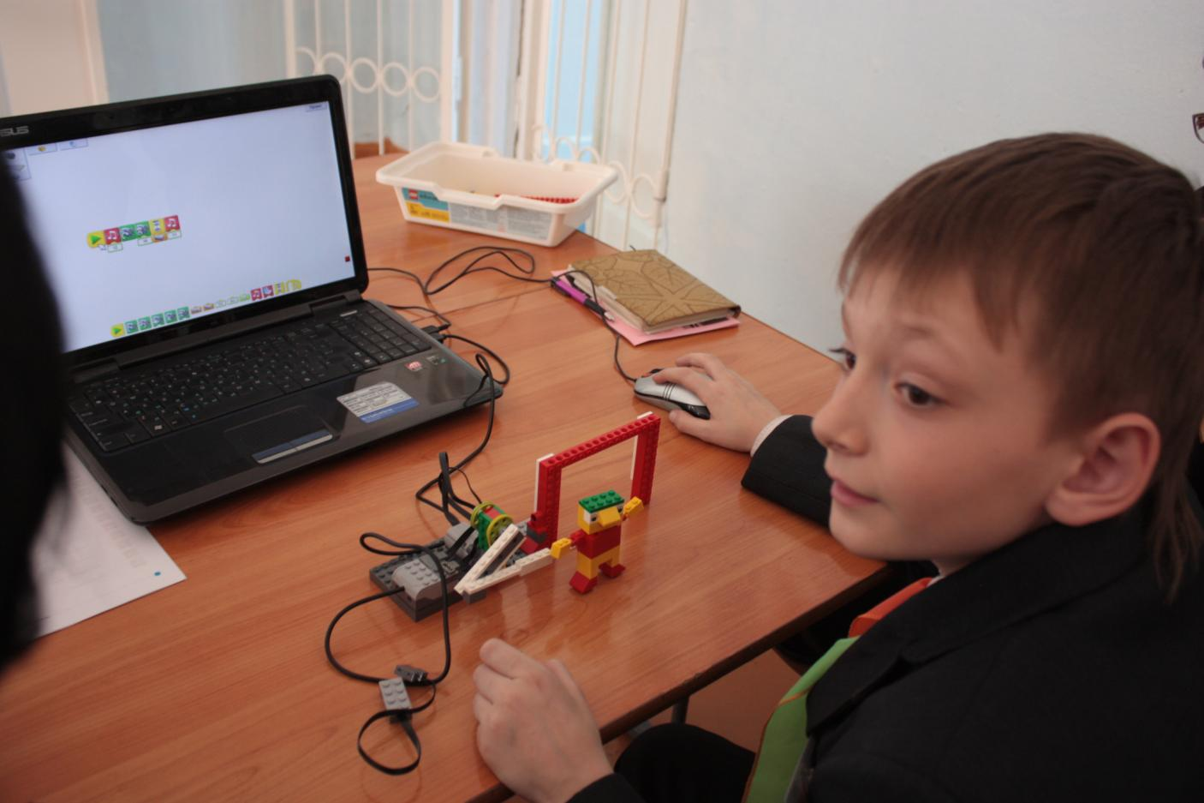

Slide 23
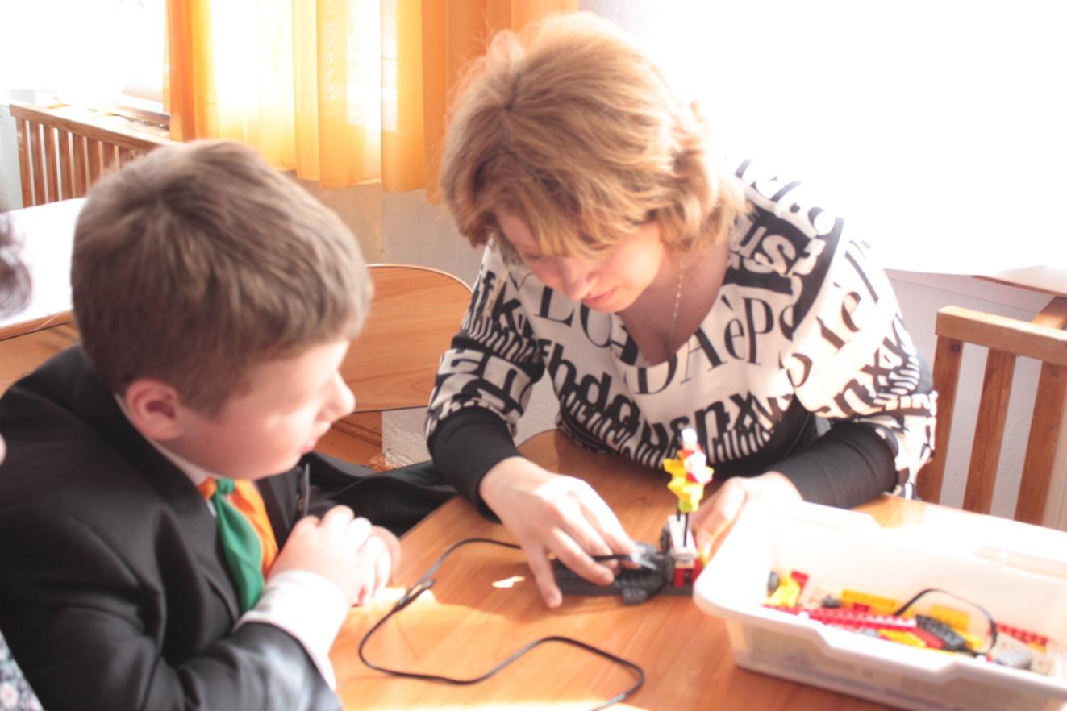

Slide 24
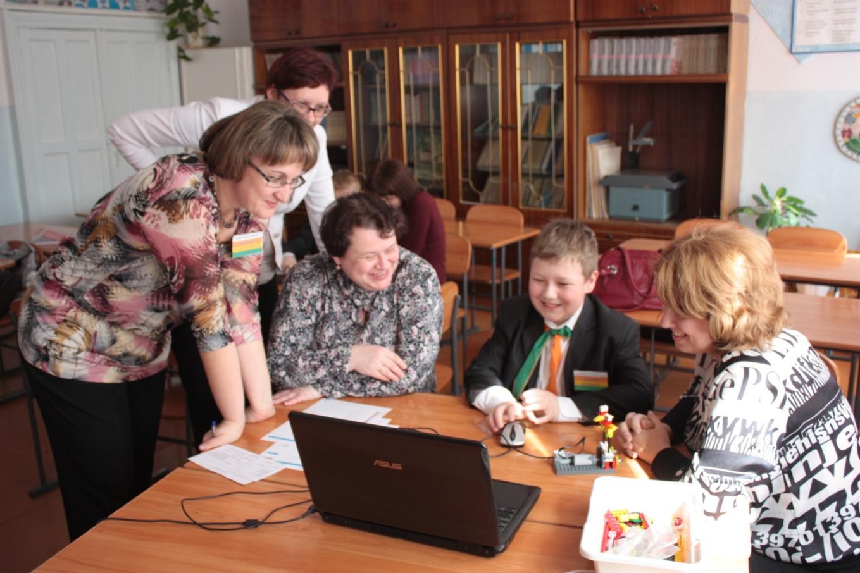

Slide 25
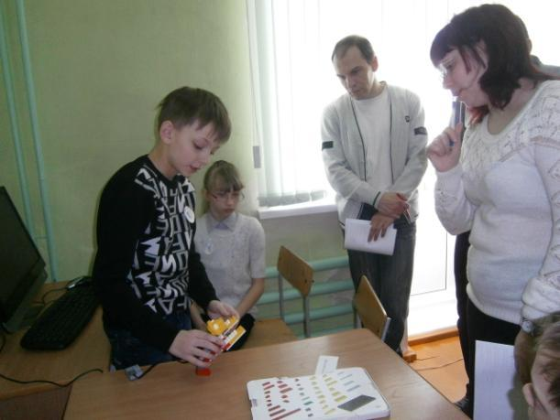
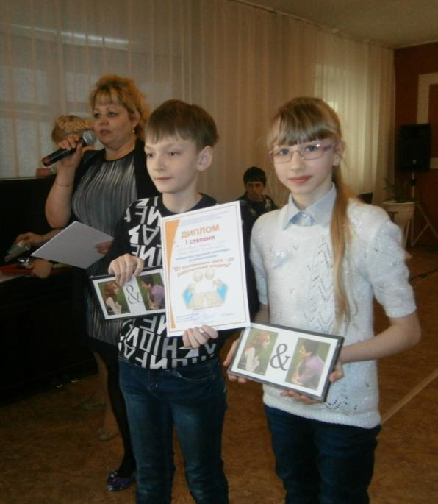
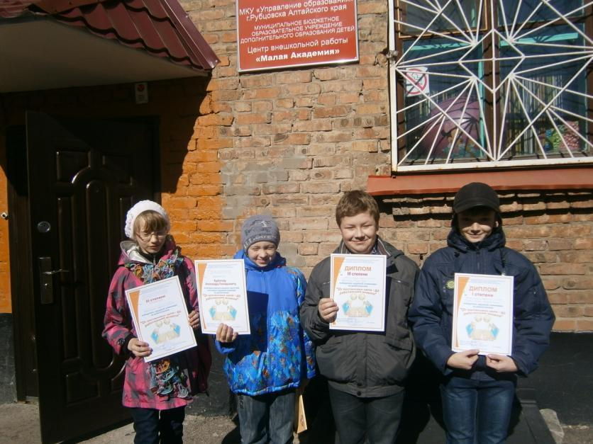

Slide 26
Перспективы дальнейшего развития робототехники
Стране всегда важно развивать науку. Именно с роботами дети создают модель автоматизированного устройства.

Slide 27
Перспективы дальнейшего развития робототехники

